Slide 1
ÉSZAK - AMERIKA
AMERIKAI EGYESÜLT ÁLLAMOK
KANADA

Slide 2
AMERIKAI EGYESÜLT ÁLLAMOK

Slide 3
A Hudson River School a 19. század közepén kialakult amerikai művészeti mozgalom volt, amelyet tájfestők egy csoportja testesített meg, akiknek esztétikai látásmódját a romantika befolyásolta. A festmények jellemzően a Hudson-folyó völgyét és a környékét ábrázolták, beleértve a Catskill-t
Adirondack-ot és a Fehér-hegységet.
A Hudson River School festői a tájat és a természetet ábrázolták, különös hangsúlyt fektetve a hegyekre, folyókra, erdőkre és vízesésekre.
A festmények részletesen kidolgozottak voltak, és a valósághű ábrázolásra törekedtek.
Az alkotók gyakran festettek nagy méretű vásznakat, hogy a táj szépségét és monumentális jellegét kiemeljék.
Az évszakok változásai és a fény-árnyék játékának ábrázolása fontos elem volt a festményeken.
Az amerikai tájat romantikus és idealizált módon ábrázolták, kiemelve az ország szépségét és egyediségét.

Slide 4
Hudson River School néhány kiemelkedő művésze
Asher B. Durand 1796-1886
Thomas Cole: 1801-1844
Frederic Edwin Church: 1826-1900
Albert Bierstadt: 1830-1902 John Gast 1842 -1896

Slide 5
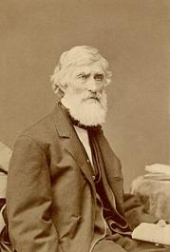
ASHER B. DURAND
1796-1886
Asher B. Durand (született: 1796. augusztus 21., Jefferson Village, New Jersey , USA – 1886. szeptember 17., Jefferson Village) amerikai festő, metsző és illusztrátor, az egyik alapítója a Hudson River tájfestészeti iskolának.

Slide 6
1812-ben metszet tanonc lesz.
1823-ra John Trumbull: Függetlenségi nyilatkozat festményének metszetével megalapozta hírnevét . A következő évtizedben folytatta az amerikai művészek festményeinek vésett reprodukcióit.
1835 után főként a portréművészetnek szentelte magát, amerikai elnököt és más politikai és társadalmi tekintélyű amerikait festett meg.
1840–41-ben Európába látogatott, hogy tanulmányozza a régi mesterek munkásságát.
Hazatérése után precíz stílusban romantikus tájakat festett a Hudson folyó környékéről, az Adirondack-hegységről és Új-Angliáról . A legkorábbi amerikaiak közé tartozott, akik a szabadban dolgoztak. Az egyik, leghíresebb festménye Rokon lelkek Kindred Spirits (1849)
Durand a National Academy of Design egyik alapítója (1826) és elnöke volt 1845–1861 között.

Slide 7
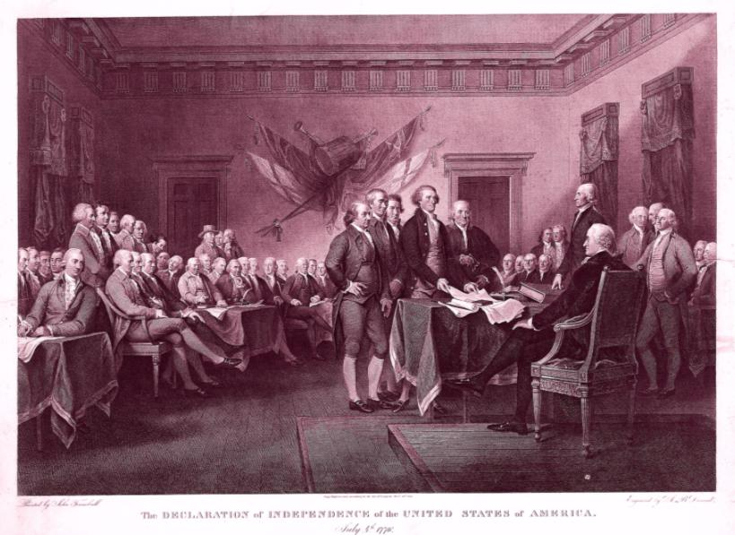
John Trumbull festő után, Asher B. Durand, gravírozó
A Függetlenségi Nyilatkozat, 1776. július 4. 1823, gravírozás,
51,3 x 76,7 cm, The Metropolitan Museum of Art, New York

Slide 8
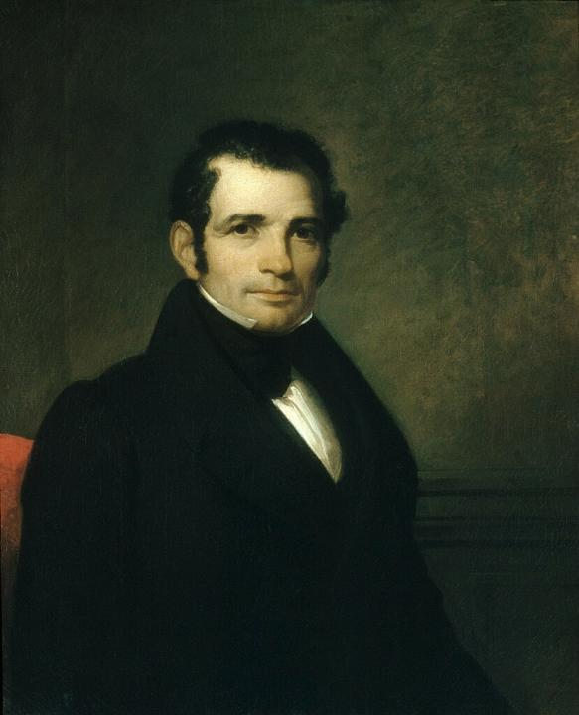
Asher B. Durand
Luman Reed portréja
1835.
olaj, vászon
New-York Historical Society

Slide 9
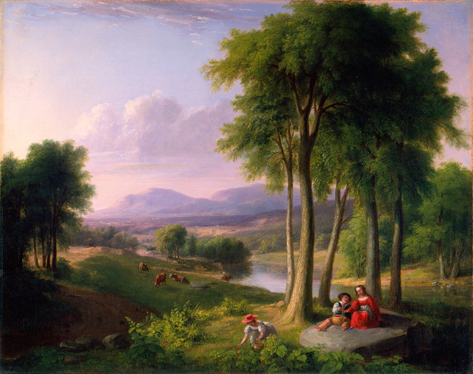
Asher B. Durand: Kilátás Rutland, Vermont közelében, 1837
olaj, vászon, 74,2 x 92 cm, High Museum of Art, Atlanta

Slide 10
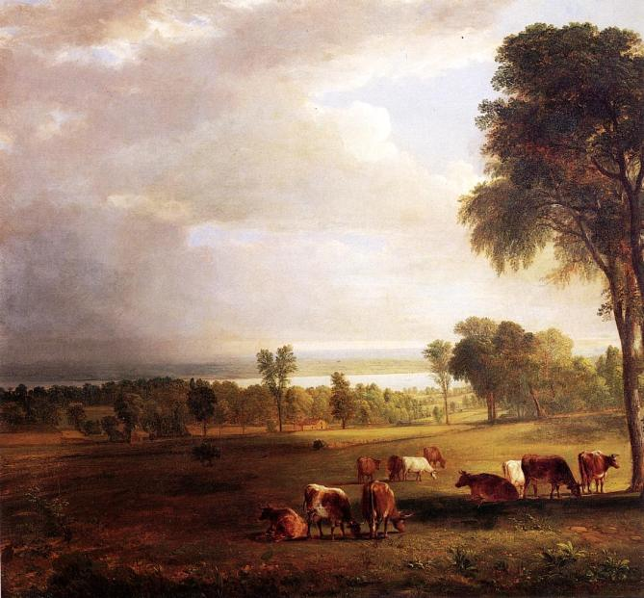
Asher B. Durand: Gyülekező vihar, 1837, olaj, vászon, 91,44 x 97,79 cm

Slide 11
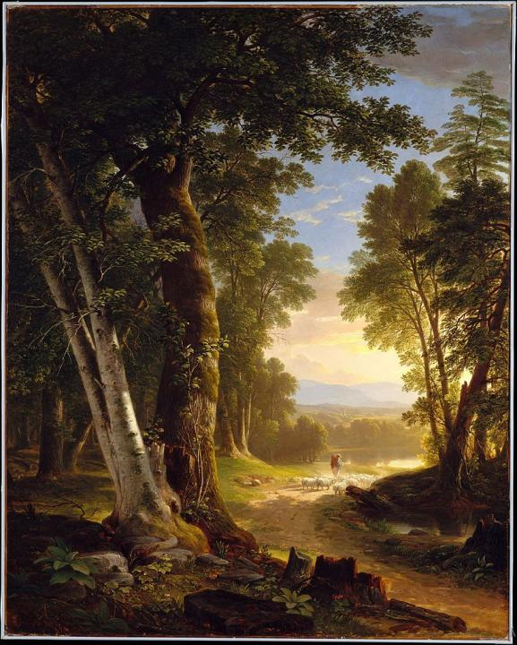
Asher B. Durand
A bükkösök
1845
olaj, vászon
153,4 x 122,2 cm Metropolitan Museum of Art
New York

Slide 12
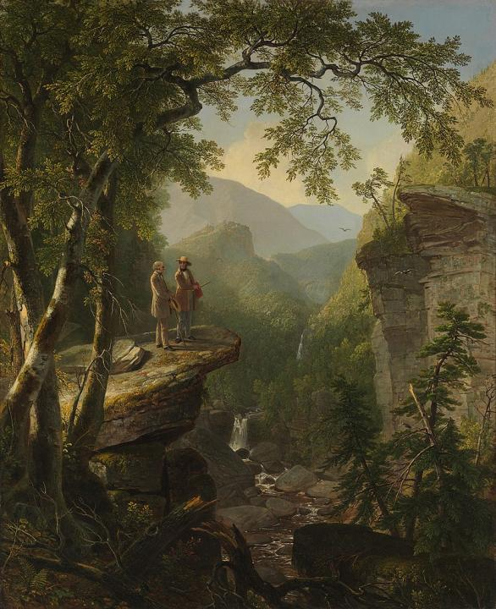
Asher B. Durand
Rokon lelkek
1849
olaj, vászon
117 x 92 cm
Magángyűjtemény

Slide 13
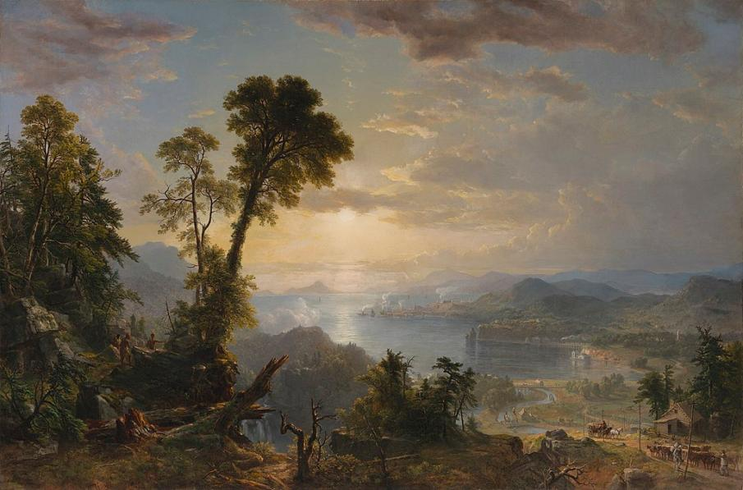
Asher B. Durand: Haladás (A civilizáció előrehaladása), 1853 olaj, vászon, 148,43 × 208,92 cm Virginia Museum of Fine Arts, Richmond

Slide 14
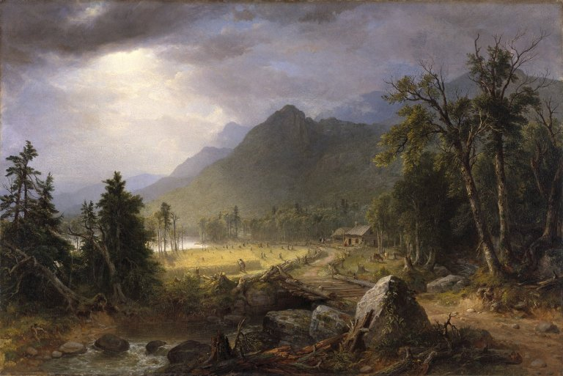
Asher B. Durand: Az első aratás a vadonban c. 1855, olaj, vászon
80,3 x 122 cm, Brooklyn Museum, New York City

Slide 15
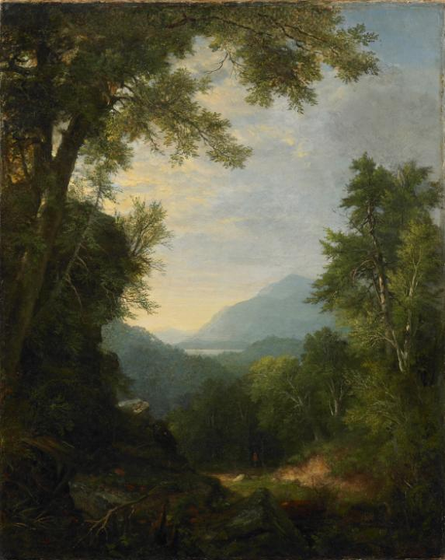
Asher B. Durand
Tájkép
1859
olaj, vászon
77 x 61.5 cm
Princeton University
Art Museum Princeton
New Jersey

Slide 16
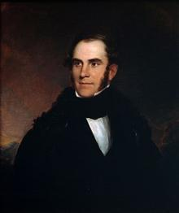
THOMAS COLE
1801-1848
Thomas Cole (Bolton, 1801. február 1. – Catskill, New York, 1848 február 11.) amerikai festő, a 19. századi amerikai
tájképfestészeti irányzat, a Hudson River School atyja.

Slide 17
Az angliai lancashire-i Bolton-le-Moors-ban született 1801-ben, tizenhét évesen családjával az Egyesült Államokba emigrált
Nagyrészt Cole-t tekintik az első nagy amerikai tájfestőnek.
Romantikus tájairól és történeti festményeiről volt ismert.
1829-re sikere lehetővé tette számára, hogy részt vegyen a Grand Tour Európán.
1831–1832-ben járt Firenzében, Rómában és Nápolyban.
Ezt követően számos olasz témát festett: erre példa a Tivoli melletti Metropolitan's View (Reggel) (1832) A Róma környéke, valamint a klasszikus mítosz ihlette a múzeum fantáziadús Titán serlegét.
tájsorozatában, a The Course of Empire-ben (1833–36; New-York Historical Society) csúcsosodott ki, amely öt kép egy ókori klasszikus felemelkedését és bukását dramatizálja.
Európai festők hatására, de erős amerikai érzékenységgel egész pályafutása alatt termékeny volt, és elsősorban olajjal, vászonra dolgozott.

Slide 18
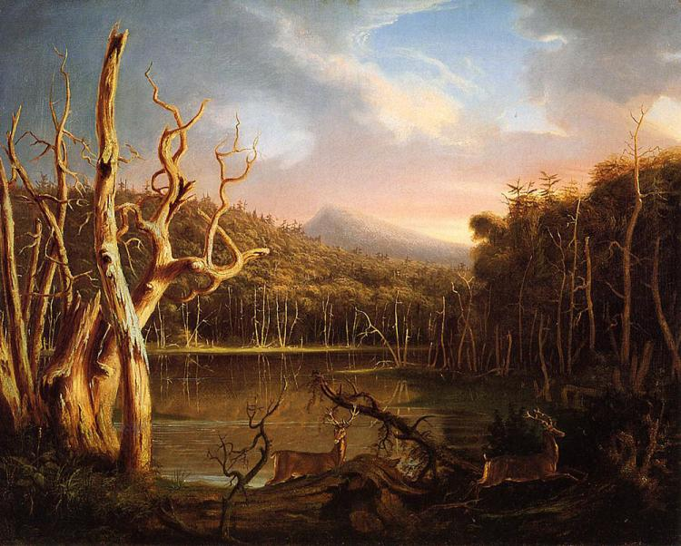
Thomas Cole: Tó holt fákkal (Catskill), 1825, olaj, vászon 68,6 × 85,8 cm, Allen Memorial Art Museum , Oberlin, Ohio

Slide 19
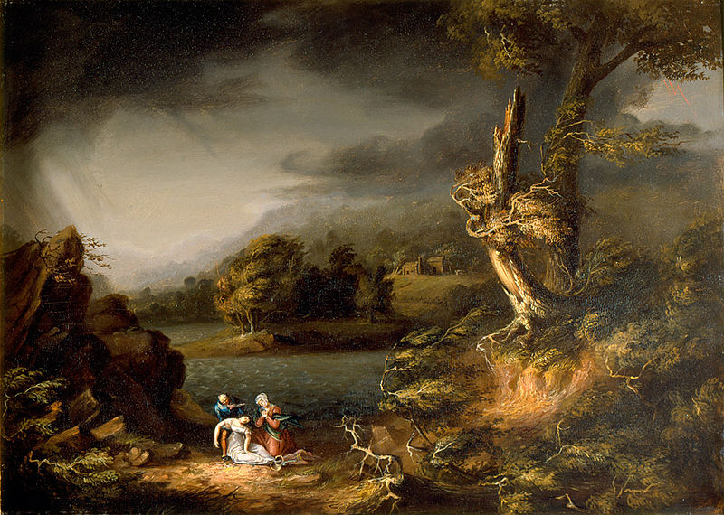
Thomas Cole: A vihar, c.1826, High Museum of Art, Atlanta

Slide 20
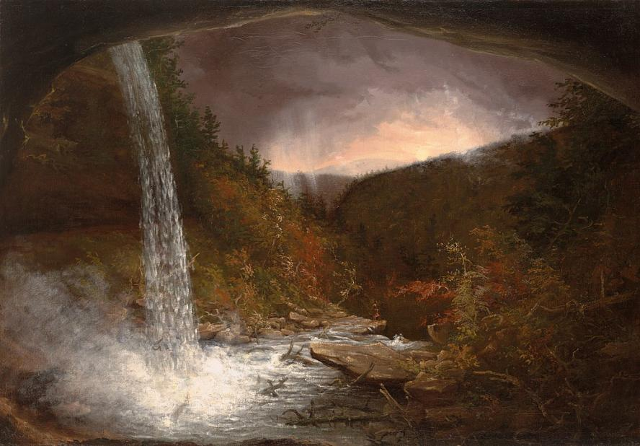
Thomas Cole: Kaaterskill-vízesés, 1826, olaj, vászon, 25,2 x 36,3 cm Wadsworth Atheneum Museum of Art, Hartford, Connecticut

Slide 21
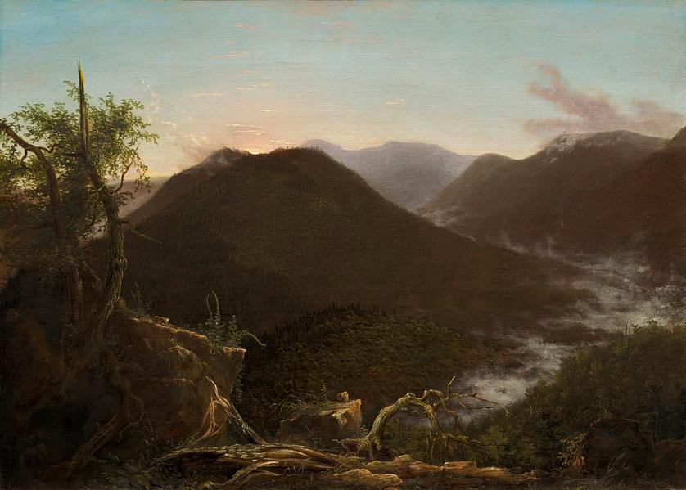
Thomas Cole: Napkelte a Catskillsben, 1826 olaj, vászon 64,8 x 90,1 cm
National Gallery of Art, Washington DC

Slide 22
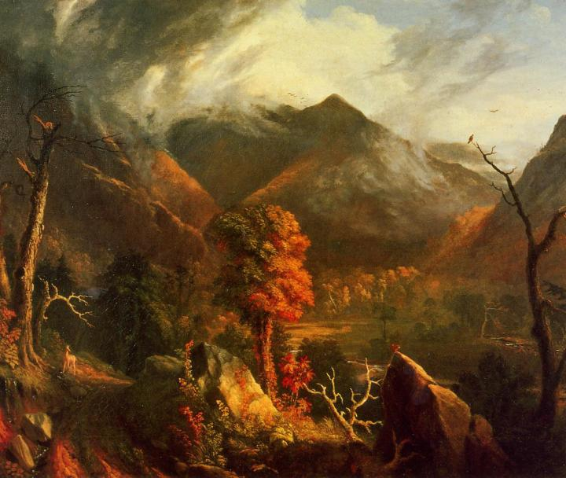
Thomas Cole: Béke napnyugtakor (este a Fehér-hegységben) c. 1827 olaj, vászon, 68.9 x 81.9 cm, Fine Arts Museums of San Francisco

Slide 23
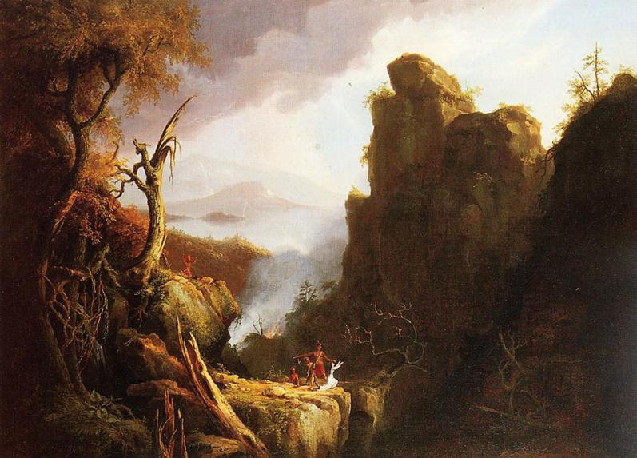
Thomas Cole: Az utolsó mohikán - Cora halála, c. 1827, olaj, vászon University of Pennsylvania Museum of Archaeology and Anthropology Philadelphia, PA.

Slide 24
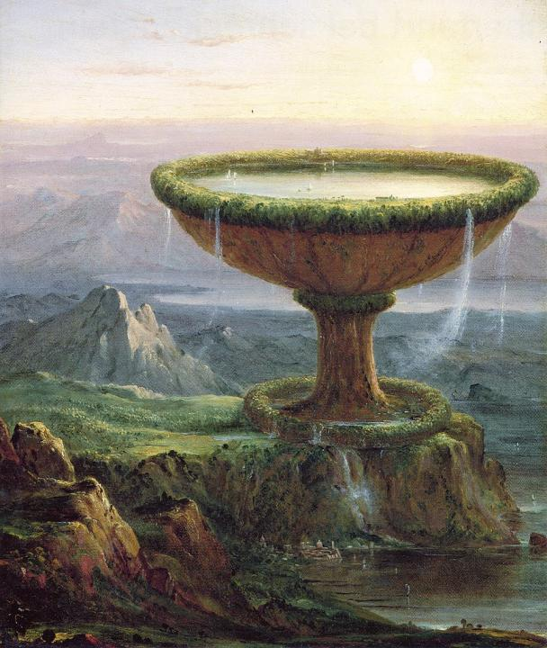
Thomas Cole
A Titán serlege
1833
Olaj, vászon
49 × 41 cm. A Metropolitan Museum of Art
New York

Slide 25
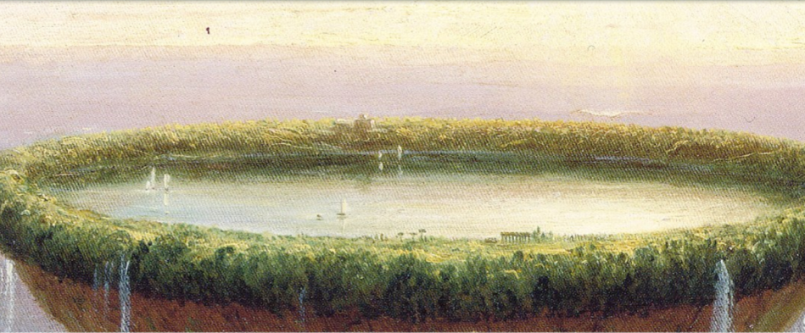
Thomas Cole: A Titán serlege, (részlet), 1833, Olaj, vászon
49 × 41 cm, A Metropolitan Museum of Art New York

Slide 26
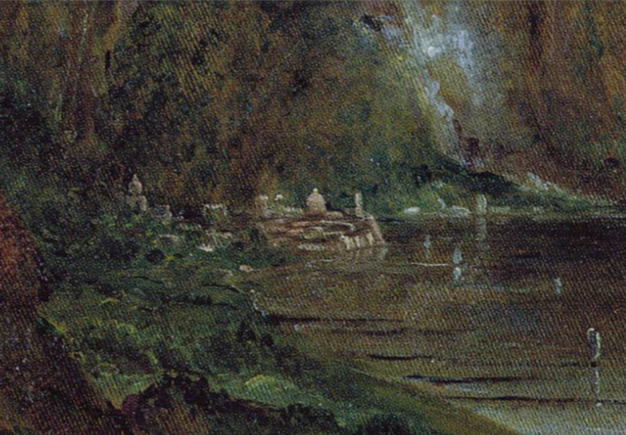
Thomas Cole: A Titán serlege, (részlet), 1833, Olaj, vászon
49 × 41 cm, A Metropolitan Museum of Art New York

Slide 27
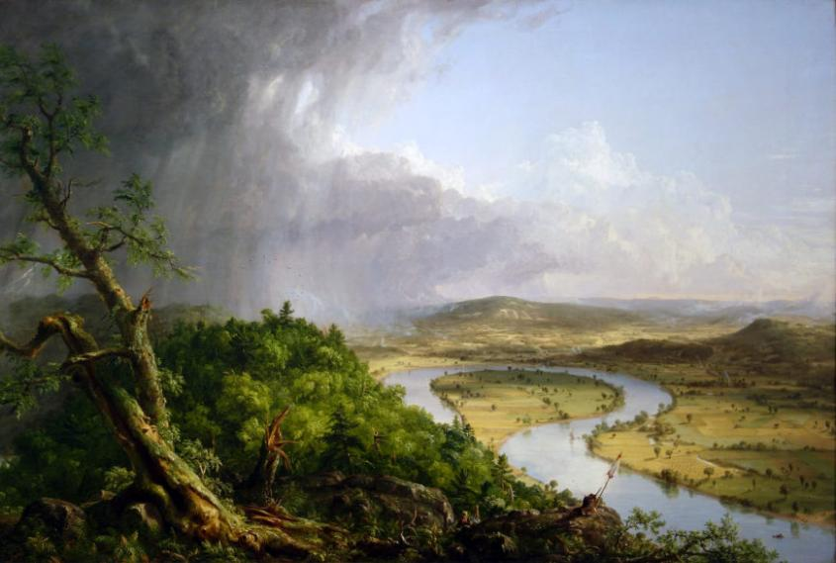
Thomas Cole: Kilátás a Mount Holyoke-ról, Northampton, Massachusetts,( vihar után – The Oxbow ), 1836, olaj, vászon
130,8 x 193 cm,The Metropolitan Museum of Art

Slide 28
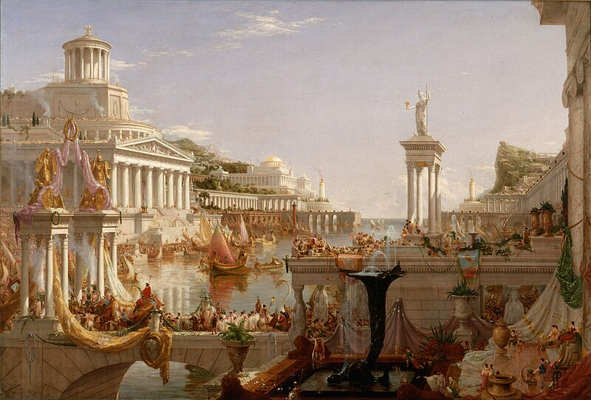
Thomas Cole: A birodalom útja – Beteljesülés, 1836, olaj, vászon
129.5 x 193 cm, New-York, Historical Society

Slide 29
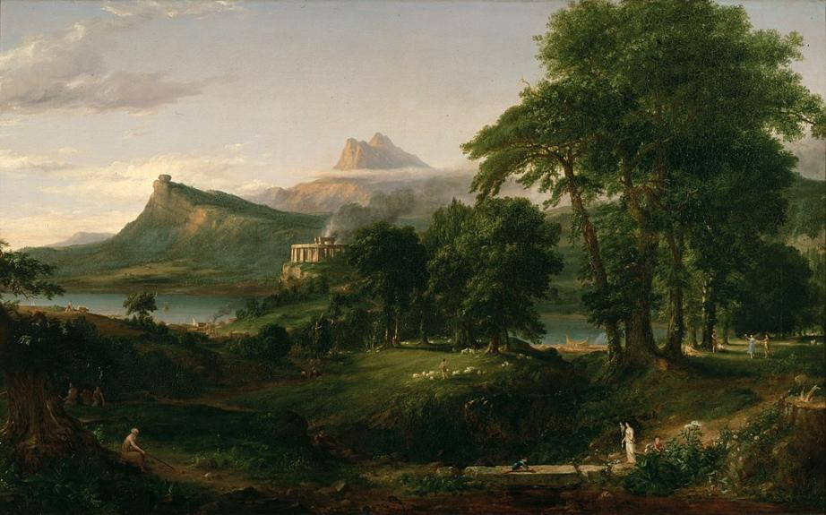
Thomas Cole: A birodalom útja – Az árkádiai állam, 1836
olaj, vászon, 100,3 161,2 cm, New-York, Historical Society

Slide 30
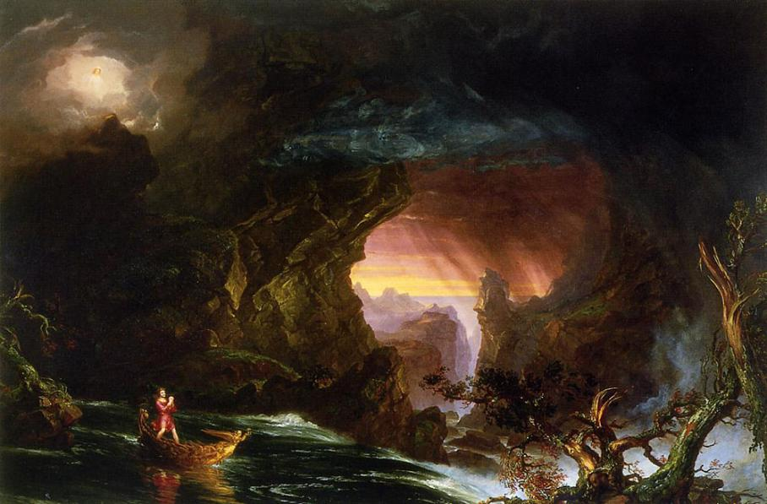
Thomas Cole: Az élet útja – Férfikor, 1840, olaj, vászon
152,4 x 231,1 cm,Taft Museum of Art, Cincinnati, Ohio

Slide 31
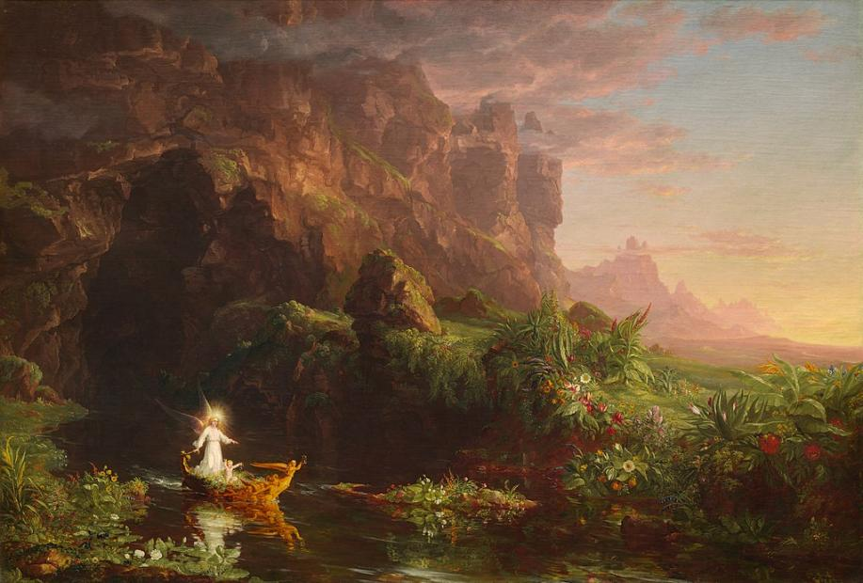
Thomas Cole : Az élet útja – Gyermekkor, 1842, olaj, vászon
134,3 x 195,3 cm, National Gallery of Art, Washington DC

Slide 32
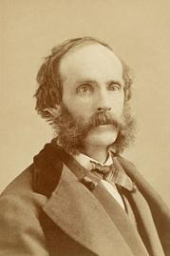
FREDERIC EDWIN CHURCH
1826-1900
Frederic Edwin Church, (Hartford, Connecticut, 1826. május 24.– New York, 1900. április 7.) amerikai, tájképfestő
(jacksoni korszak, Hudson River School, luminista irányzat. A második generáció legkiválóbb alkotásait 1855 és 1875 között festették, olyan művészek, mint Frederic Edwin Church és Albert Bierstadt ).

Slide 33
Tizennyolc éves korában lett az előző generáció amerikai festőóriásának, a Hudson River School néven ismertté vált tájképfestői irányzatot útjára indító Thomas Cole-nak (1801-1848) a tanítványa a New York állambeli Palenville-ben.
Öt évvel később, 1849-ben már a National Academy of Design tagja. Első jelentősebb művét a hartford-i Wadworth Atheneum, az Egyesült Államok legrégibb művészeti múzeuma vásárolta meg. 1848-ban New Yorkban nyitott műtermet.
1857-ben nagy országos, sőt nemzetközi ismertségre tett szert,
A Niagara (Corcoran Gallery of Art, Washington, DC) című, hét láb széles képével , amely megdöbbentette a nézőket New Yorkban és Nagy-Britanniában, a szélesség és az elképesztő hitelesség kombinációjával.

Slide 34
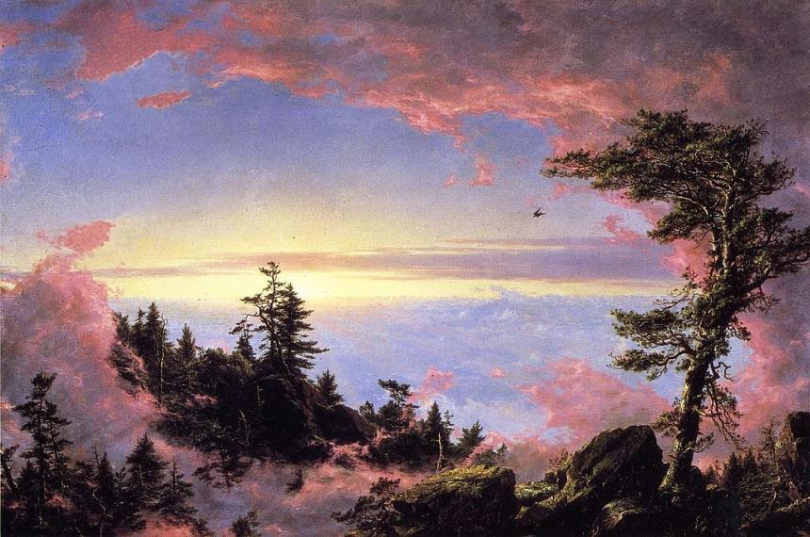
Frederic Edwin Church: A felhők felett napkeltekor, 1849
olaj, vászon, 69,2 x 102,2 cm,The Tuscaloosa Museum of Art Tuscaloosa, Alabama

Slide 35
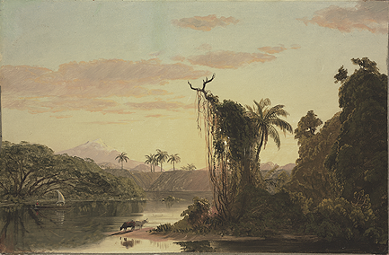
Frederic Edwin Church: Nyár Dél-Amerikában, c. 1853, olaj, tábla Francis Lehman Loeb Art Center, Poughkeepsie, New York

Slide 36
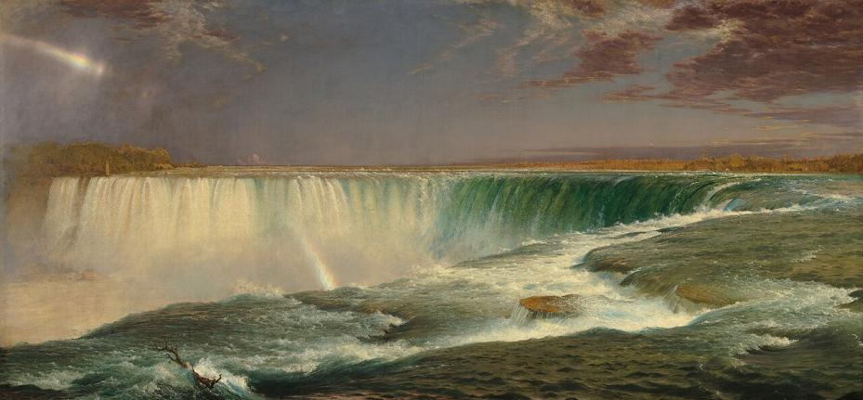
Frederic Edwin Church: Niagara-vízesés, 1857,olaj, vászon
101.6 x 229.9 cm, National Gallery of Art, Washington, D.C

Slide 37
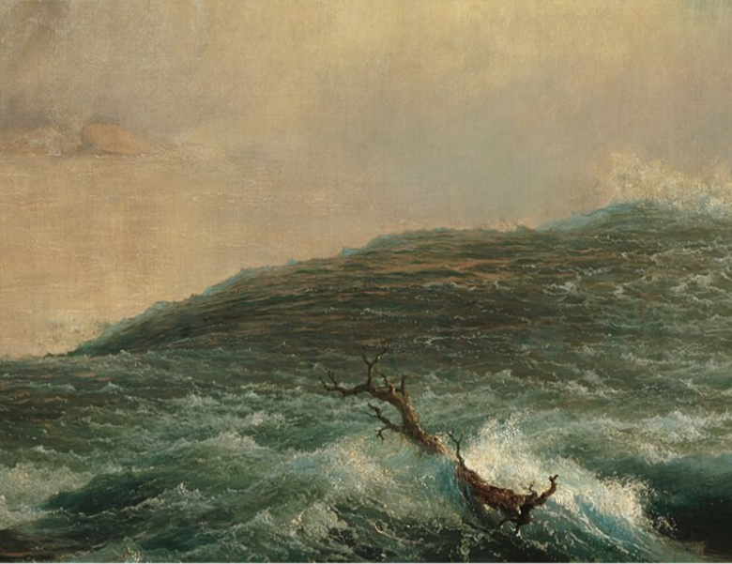
Frederic Edwin Church: Niagara-vízesés, (részlet), 1857,olaj, vászon
101.6 x 229.9 cm, National Gallery of Art, Washington, D.C

Slide 38
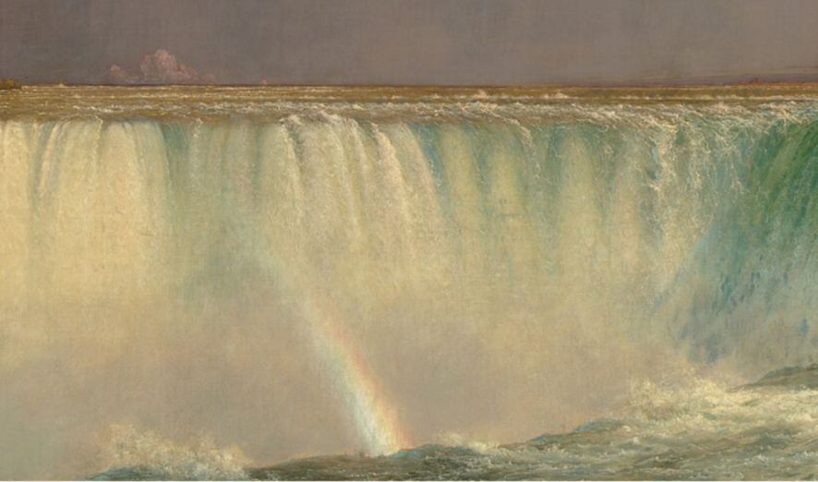
Frederic Edwin Church: Niagara-vízesés, (részlet), 1857,olaj, vászon
101.6 x 229.9 cm, National Gallery of Art, Washington, D.C

Slide 39
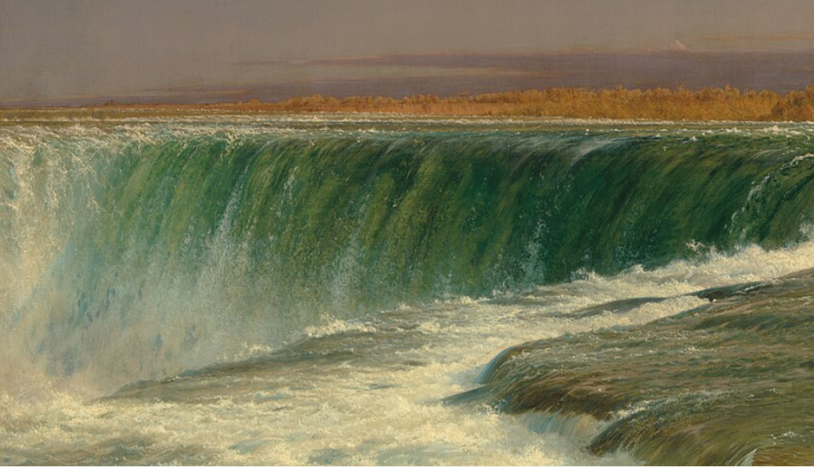
Frederic Edwin Church: Niagara-vízesés, (részlet), 1857,olaj, vászon
101.6 x 229.9 cm, National Gallery of Art, Washington, D.C

Slide 40
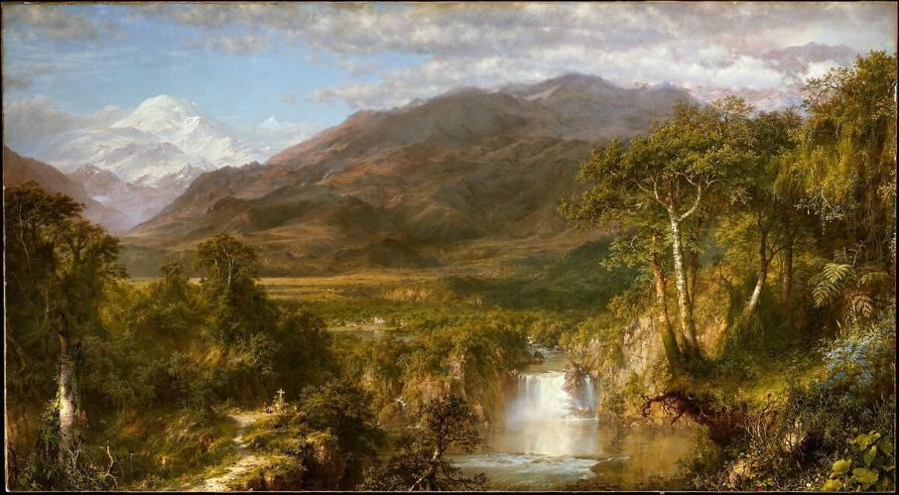
Frederic Edwin Church: Az Andok szíve, 1859, olaj, vászon
168 x 302,9 cm, The Metropolitan Museum of Art, New York

Slide 41
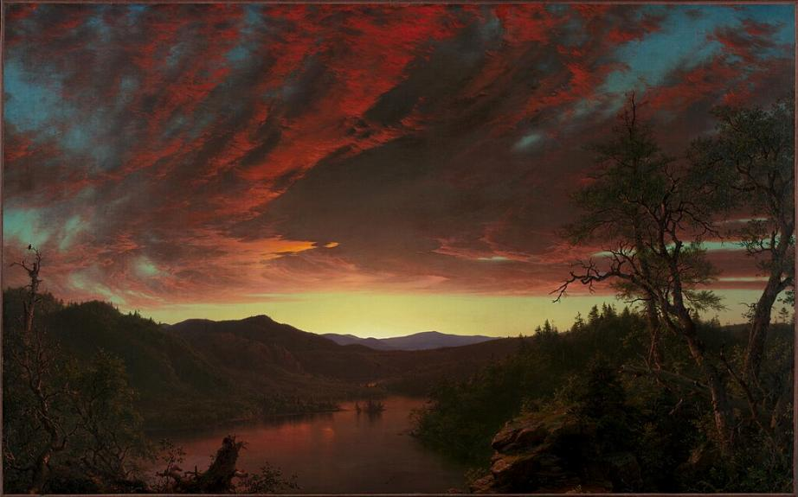
Frederic Edwin Church: Alkony a vadonban, 1860, olaj, vászon
101,6 x 162,6 cm, Cleveland Museum of Art, Cleveland, Ohio

Slide 42
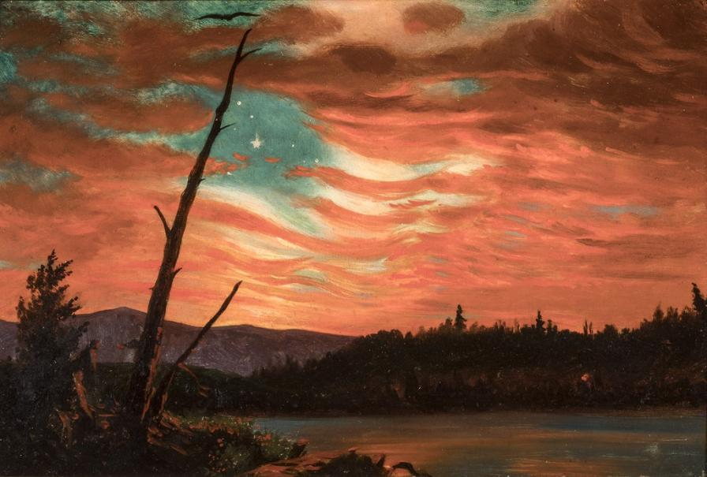
Frederic Edwin Church: Lobogónk az égen, 1861, Olajfesték litográfiára papírra, kartonra fektetve

Slide 43
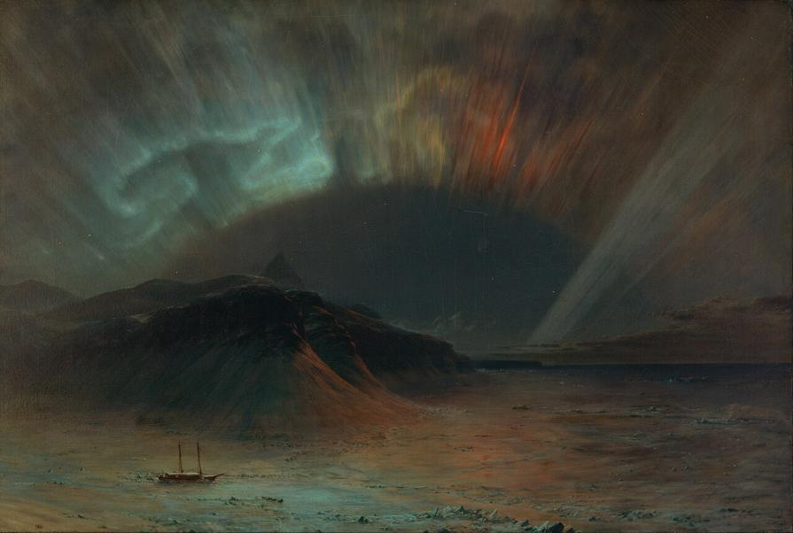
Frederic Edwin Church: Sarki fény, 1865, olaj, vásznon, 1 422,40 x 2 120,90 mm, Smithsonian American Art Museum Washington

Slide 44
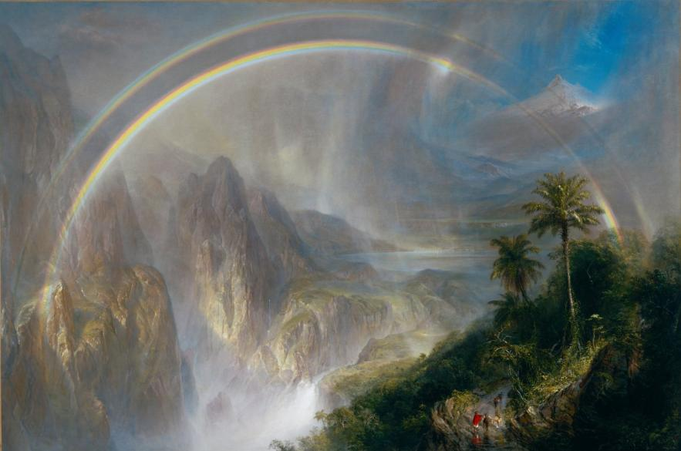
Frederic Edwin Church: Esős évszak a trópusokon, 1866, olaj, vászon 142.9 x 214 cm, Fine Arts Museums of San Francisco

Slide 45
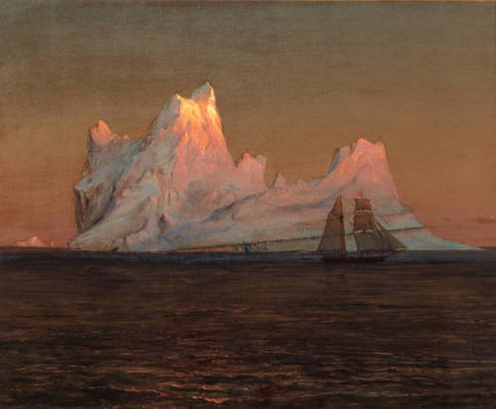
Frederic Edwin Church: A Jéghegy, c. 1875, olaj, vászon 55,9 x 68,6 cm Terra Foundation for American Art, Daniel J. Terra Collection

Slide 46
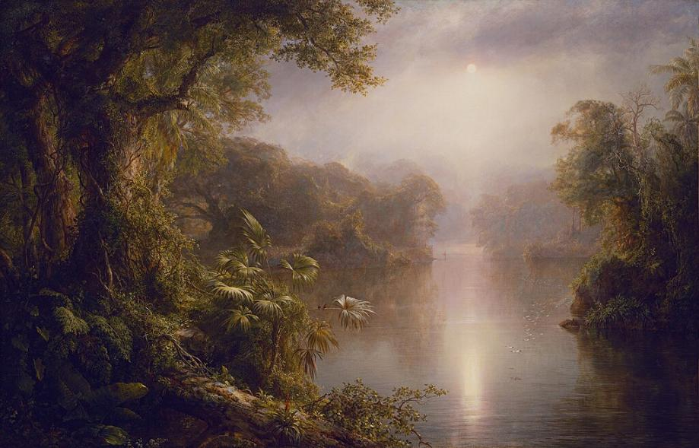
Frederic Edwin Church: A fény folyója,, 1877, 138.1 x 213.7 cm
National Gallery of Art, Washington DC.

Slide 47
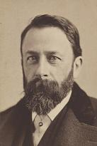
ALBERT BIERSTADT
1830 – 1902
Albert Bierstadt (1830. január 7. – 1902. február 18.)
német - amerikai festő, aki leginkább az amerikai nyugat pazar elsöprő tájairól ismert.

Slide 48
Albert Bierstadt Csatlakozott a Westward Expansion számos utazásához , hogy megfesthesse a jeleneteket. Nem ő volt az első művész, aki megörökítette a lelőhelyeket, de a 19. század hátralévő részében ő volt a legkiválóbb festő.
Bierstadt Poroszországban született , de családja egyéves korában az Egyesült Államokba költözött. Több évre visszatért Düsseldorfba, hogy festészetet tanuljon.
Tagja lett a New York -i Hudson River Iskola második generációjának , a hasonló gondolkodású festők informális csoportjának, akik a Hudson folyó mentén kezdtek festeni .
Stílusuk gondosan részletezett festményeken alapult, romantikus , szinte izzó megvilágítással, amit néha luminizmusnak is neveznek Bierstadt a nyugati táj fontos értelmezője volt, és a Rocky Mountain Schoolhoz is tartozik. Sikerei ellenére Bierstadtot néhány kortárs bírálta a témaválasztásában megnyilvánuló romantika és a fényhasználat miatt, amelyet túlzónak találtak.

Slide 49
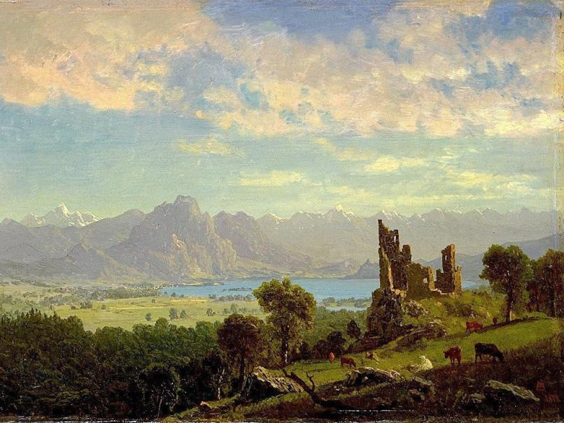
Albert Bierstadt: Jelenet Tirolban, 1854, olaj farostlemezen
23,8×32,4 cm,Hirshhorn Museum and Sculpture Garden,Washington

Slide 50
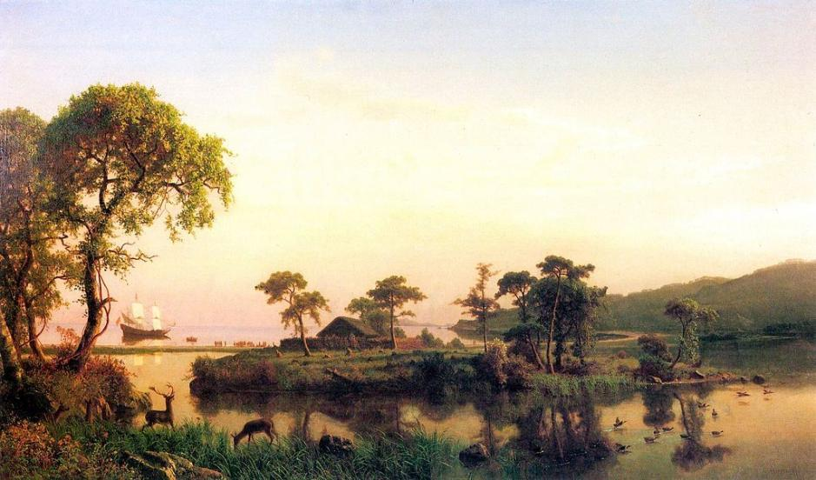
Albert Bierstadt: Gosnold, Cuttyhunkban, 1858, olaj, vászon
76,8 x128,6 cm, New Bedford Whaling Museum, New Bedford, MA

Slide 51
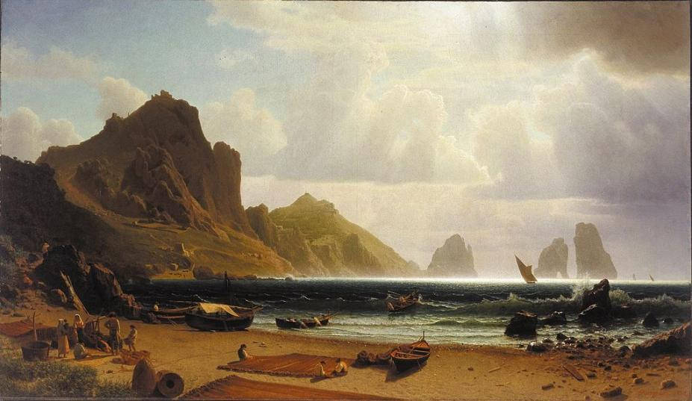
Albert Bierstadt: A Marina Piccola, Capri, 1859, olaj, vászon
106,6 x 182,8 cm, Albright-Knox Art Gallery, Buffalo, New York

Slide 52
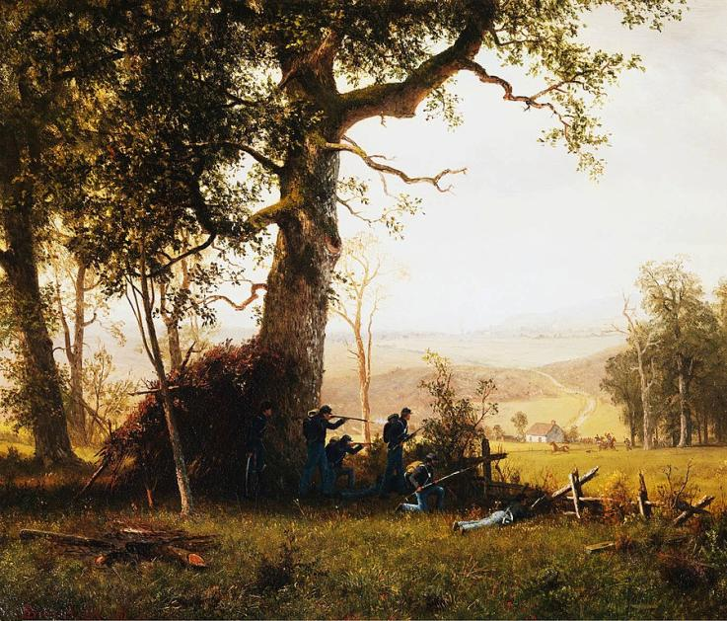
Albert Bierstadt: Gerillahadviselés, 1862, olaj, tábla 39,3 × 47,3 cm Century Association, New York City

Slide 53
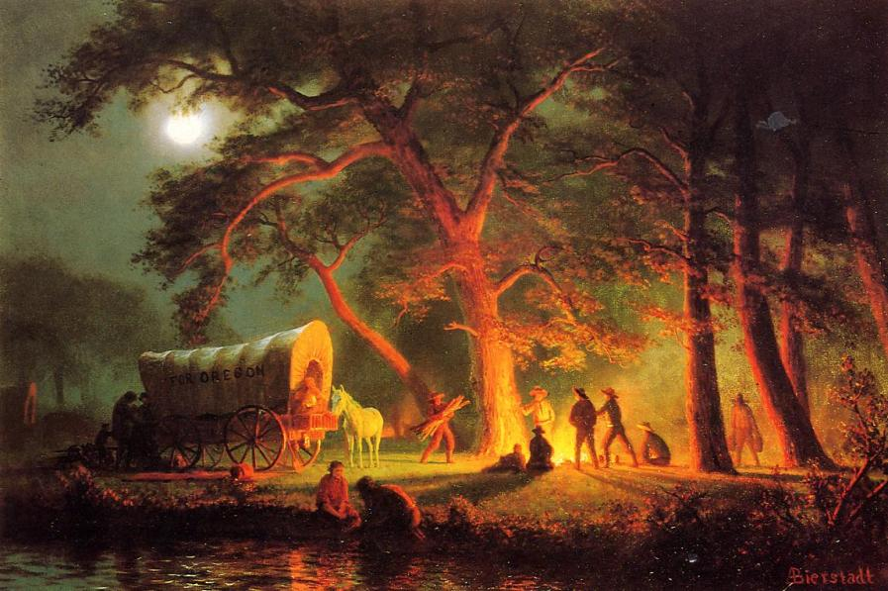
Albert Bierstadt: Oregon Trail, (tábortűz), 1863, olaj, vászon táblára szerelve, 75,6 x111,8 cm

Slide 54
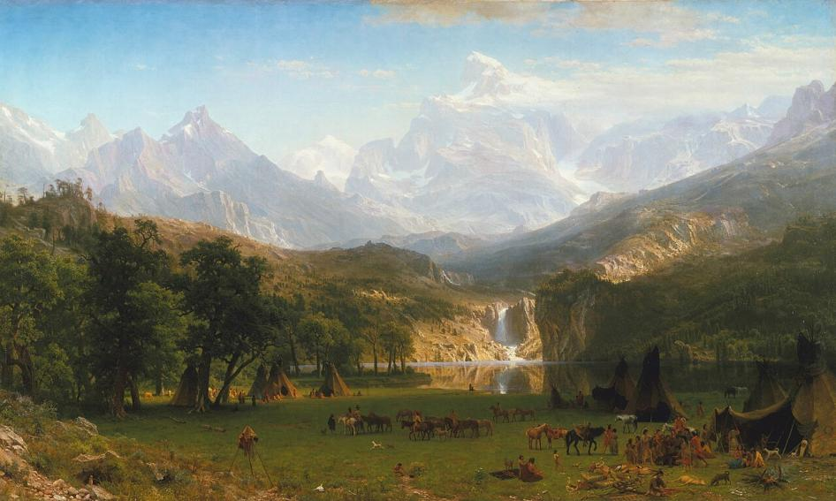
Albert Bierstadt: A Sziklás-hegység, Lander csúcs, 1863, olaj, vászon 186,7 x 306,7 cm, Metropolitan Museum of Art, New York City

Slide 55
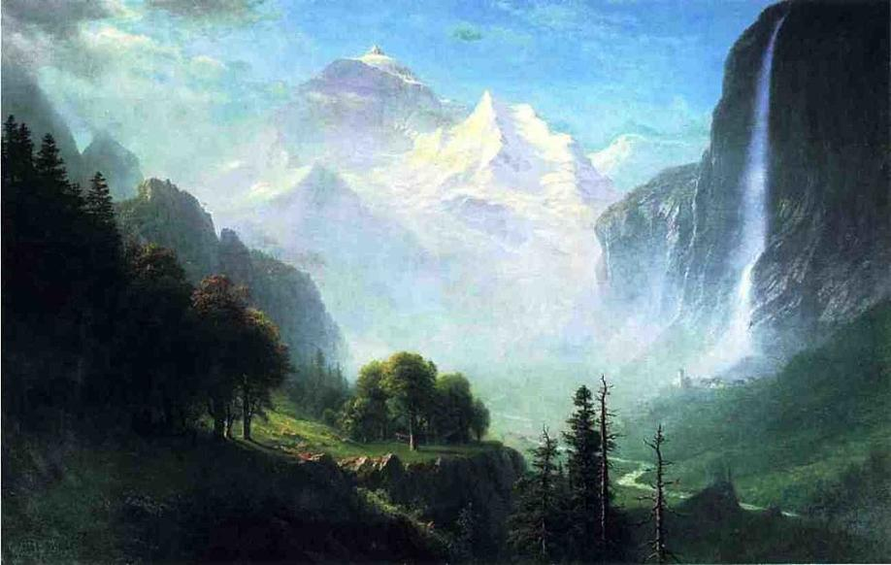
Albert Bierstadt: Staubbach-vízesés, Lauterbrunnen közelében, Svájc 1865, olaj, vászon 96,5 x 153,6 cm

Slide 56
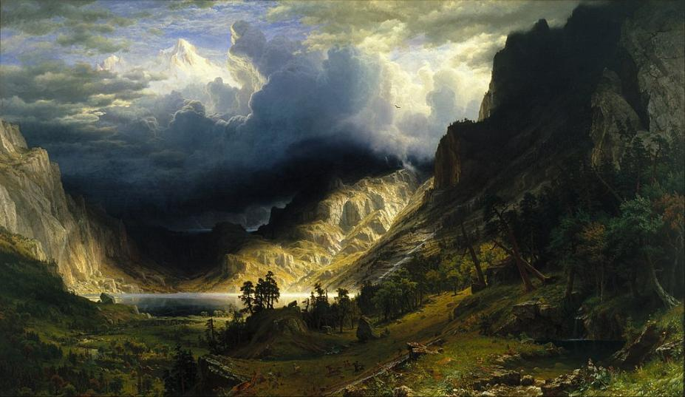
Albert Bierstadt: Vihar a Sziklás-hegységben, Mt. Rosalie,1866
olaj, vászon, 210,8 x 361,3 cm, Brooklyn Museum, New York City

Slide 57
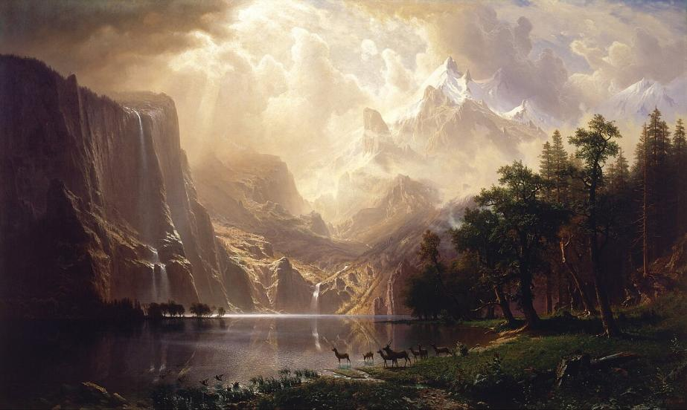
Albert Bierstadt: Sierra Nevada, Kalifornia, 1868, olaj, vászon
183 x 305 cm, Smithsonian American Art Museum , Washington, DC

Slide 58
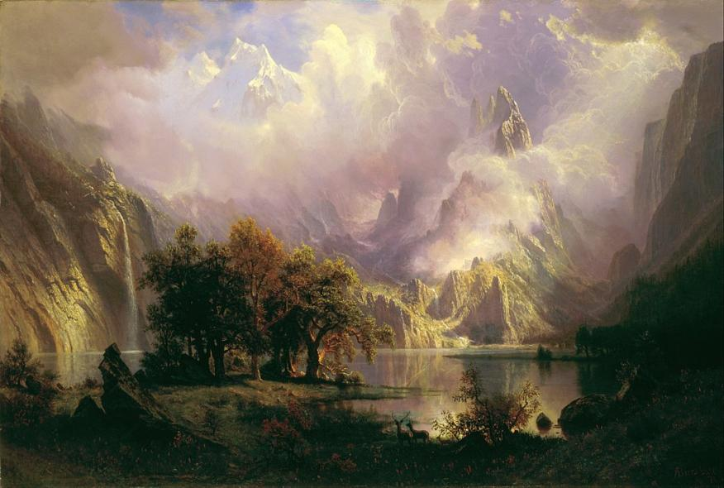
Albert Bierstadt: Sziklás hegyi táj, 1870, White House, Washington,DC

Slide 59
Albert Bierstadt: A türkizkék tenger partja, (Smaragd-tenger),1878
olaj, vászon 108 x163,8 cm, Manoogian Collection, Detroit, Michigan

Slide 60
Albert Bierstadt: Az utolsó bivaly, 1888, olaj, vászon,180,3 x 301 cm National Gallery of Art,Washington D.C.

Slide 61
JOHN GAST
1842-1896
( Berlin, Poroszország , 1842. december 21. – Brooklyn 1896. július 26. ) porosz származású amerikai festő és litográfus
Leghíresebb műve az American Progress (Amerikai haladás),(1872); ez a festmény és több rajza a Los Angeles-i Amerikai Nyugat Autry Múzeumában található.

Slide 62
A család 1850 előtt emigrált Berlinből Missouri középső borvidékére (jelenleg Hermann, Missouri állam) Innen a család néhány évvel később St. Louisba költözött.
Apja, Leopold litográfus mester volt, és testvérével August -al
megalapította az August Gast Bankjegy- és Litográfiai Vállalatot.
A cég ma is létezik, és történelmi termékei népszerűek a gyűjtők körében.
Leghíresebb festménye az American Progress volt A festmény a nyugati terjeszkedést dicsőítette, és Eugène Delacroix Liberty Leading the People (1830) című művének amerikai megfelelőjének tartják.
Blöffök a Mississippin az arzenál alatt (1865), Angyal ül a hegy tetején (1871), cím nélkül (anya megigazítja a takarót...) (1870-es évek) Hazafelé ( 1872) sötét égbolt alatt vitorlázó hajó, amelyet 1896. március 24-én festett, néhány hónappal halála előtt, talán az utolsó munkája volt.

Slide 63
John Gast: Missouri River, 1870, rajz, 21,5 cm x 26,6 cm
Autry Museum of the American West, Los Angeles

Slide 64
John Gast: Angyal, (Angyal ül a hegy tetején),1871, olaj, tábla
33 x 45,7 cm

Slide 65
John Gast: Amerikai Haladás, 1872, olaj, 29,2 x 40 cm, Autry Museum of the American West Los Angeles, California

Slide 66
John Gast: Amerikai Haladás, 1872, olaj, 29,2 x 40 cm, Autry Museum of the American West Los Angeles, California

Slide 67
John Gast: Amerikai Haladás, 1872, olaj, 29,2 x 40 cm, Autry Museum of the American West Los Angeles, California

Slide 68
John Gast: Amerikai Haladás, (részlet),1872, olaj, 29,2 x 40 cm, Autry Museum of the American West Los Angeles, California

Slide 69
John Gast
Cím nélkül
(anya megigazítja a takarót)
1870-es évek
Olaj, vászon

Slide 70
John Gast
Hazafelé
1872
olaj, vászon
10 x 7 in.

Slide 71
KANADA
Cornelius Krieghoff 1815–1872
Aaron Allan Edson 1846–1888

Slide 72
CORNELIUS KRIEGHOFF
1815–1872
1815. június 19, Amszterdam - 1872. március 5. Chicago, Illinois
kanadai-holland művész, festőművész és arcképfestő.

Slide 73
Gyermekkorában apja, Johann Ernst Krieghoff visszatért Németországba.
Krieghoff fiatalsága nagy részét Schweinfurtban (Bajorország) töltötte. 22 éves korára (1837) átkelt az Atlanti-óceánon.
Bevonult három évre az amerikai hadseregbe. Kanadába költözését, úgy tűnik, családi problémák váltották ki.
1844-re Torontóban már jelentős portré megbízást kap.
A következő évben Párizsban tudását csiszolgatva, gyakran lemásolta történelmi és kortárs mesterek műveit.
1846 elején isszatér Kanadába. 1863-70 között újból Európa volt a bázisa; rövid időre visszatért Québec Citybe (1870-71), mielőtt Chicagóba költözött, ahol 1872-ben bekövetkezett haláláig lakott lányával.
Későbbi műveiben a romantikus elem fokozódott az őslakosok életének, valamint a természet maga fenséges nagyszerűségének ábrázolásában. (A Laurent-tavon), Figyelemre méltó munkája,
A fizetőkapu , (1859)

Slide 74
Cornelius Krieghoff: Nagyböjt megszegése (vagy egy pénteki meglepetés) , c. 1847, Olaj, vászon, 36,6 x 54,4 cm,The Thomson Collection at the Art Gallery of Ontario

Slide 75
Cornelius Krieghoff
Önarckép
(Kanadai lakos
Blue Tuque-ban)
kb.1850
olaj, fatábla
19,1 x 15,2 cm Magántulajdon

Slide 76
Cornelius Krieghoff: Indián család az erdőben, 1851, olaj, vászon
44,7 x 66,6 cm, Museum of fine Arts, Montreal

Slide 77
Cornelius Krieghoff: Le az útról (Ideges szánkós), 1856, Olaj, vászon,
33,8 x 54,5 cm, Thomson Collection at the Art Gallery of Ontario

Slide 78
Cornelius Krieghoff: Indián vadász és családja, 1856
olaj, vászon, 45 x 66,6 cm, Montreal, Museum of Fine Arts

Slide 79
Cornelius Krieghoff: Telepes rönkház, 1856 olaj, vászon 92,7 x 62,2 cm Art Gallery of Ontario, Torontó, Kanada

Slide 80
Cornelius Krieghoff: Indián kenus és vadász őszi tájban, 1858
olaj, vászon, 30,4 x 40,6 cm

Slide 81
Cornelius Krieghoff: A Laurent-tónál, 1863, 36,2 x 54 cm
Art Gallery of Ontario Toronto, Canada

Slide 82
Cornelius Krieghoff: Sillery Cove, Quebec, 1864, körül, olaj, vászon
93,2 x 116 cm, Art Gallery of Ontario, Toronto

Slide 83
Cornelius Krieghoff: Ősz Nyugat-Kanadában, Chippeway indiánok 1865, olaj, vászon, 35,6 x 55,5 cm

Slide 84
Cornelius Krieghoff: Csapdászok a határon (Trappers on the frontier). olaj, vászon, 30.5 x 40.6 cm

Slide 85
ALLAN AARON EDSON
1846 -1888
Allan Aaron Edson, 1846. december 18, East Townships , Kanada East- 1888. május 1. (41 évesen)Sutton, Québec
Kanada egyik legjelentősebb tájképművésze volt az 1870-es években.

Slide 86
Kilenc évesen családja Stanbridge-ben telepedett le , ahol apja egy szállodát vezetett.
Művészeti tanulmányai mellett Edson kereskedelmi oktatásban isrészesült.
1861-ben Montréalba költözött, ahol egy Augustus Pell nevű keretkészítő és műkereskedő könyvelőjeként dolgozott, aki bemutatta a helyi művészeknek.
1863 körül leckéket vett Robert Scott Duncanson amerikai festőtől. Ezután, Londonban utazott tovább tanulni.
Itt a Preraffaelita Testvériség részlet gazdag kompozíciókra való hajlama hatott rá. Az 1880-as évek elején Franciaországba költözött szintén tanulás céljából.
Majd 1886 és 1887 között Londonban újból tartózkodott, ezután visszatért Kanadába, és a québeci Suttonban telepedett le. A következő évben tüdőgyulladás okozta szövődményekben halt meg, amelyet egy téli jeleneteket festő expedíció során kapott.

Slide 87
Aaron Allan Edson: A Pike folyó, c. 1864 olaj, malomdeszkán
22,8 x 32,2 cm, National Gallery of Canada, Ottawa, ON.

Slide 88
Aaron Allan Edson: CÍm nélkül, 1867, olaj, vászon, 58,4 x 101,6 cm Sherbrooke Museum of Fine Arts Collection, Quebec, Canada

Slide 89
Aaron Allan Edson: Favágók a Saint-Maurice folyón,1868, olaj, vászon 58,5 x 101,5 cm, Montreal Museum of Fine Arts

Slide 90
Aaron Allan Edson: Shawinigan-vízesés, 1869, olaj, vászon
104,5 x 142,5 cm, National Gallery of Canada, Ottawa, ON.

Slide 91
Aaron Allan Edson: Mount Orford reggel, 1870, olaj, vászon
91,6 x 152,8 cm, National Gallery of Canada, Ottawa, ON.

Slide 92
Aaron Allan Edson: Ősz a Yamaska ​​folyón, Sutton tartományban 1872, olaj, vászon, Collection du Musée national des
beaux-arts du Québec

Slide 93
Aaron Allan Edson
Csendes délután 1874 -1880
akvarell, papír 28,6 x 23,2 cm
Collection du Musée national des beaux-arts
du Québec

Slide 94
Aaron Allan Edson: Szántás a Mont Orford régióban,1884 -1888
Olaj, vászon, 45,3 x 81 cm, Collection du Musée national des
beaux-arts du Québec

Slide 95
Aaron Allan Edson
A Tábor
-
Akvarell papíron
20 3/4 x 15 1/4 inch.

Slide 96
Aaron Allan Edson: Út a Magoghoz, olaj, vászon, 53,3 x 81,3 cm

